Slide 1
ФЕДЕРАЛЬНОЕ ГОСУДАРСТВЕННОЕ БЮДЖЕТНОЕ ОБРАЗОВАТЕЛЬНОЕ УЧРЕЖДЕНИЕ ВЫСШЕГО ОБРАЗОВАНИЯ «МОСКОВСКИЙ ГОСУДАРСТВЕННЫЙ УНИВЕРСИТЕТ
имени М.В.ЛОМОНОСОВА»
ФИЗИЧЕСКИЙ ФАКУЛЬТЕТ
КАФЕДРА ФИЗИКИ ЭЛЕМЕНТАРНЫХ ЧАСТИЦ
БАКАЛАВРСКАЯ РАБОТА
«Исследование характеристик детекторов центральной трековой системы установки “Барионная материя на Нуклотроне”»
Выполнил студент
409 группы
Мигунов Евгений Сергеевич
Научный руководитель:
начальник Отделения 2 ЛФВЭ ОИЯИ, Строковский Е.А.
Консультант:
научный сотрудник сектора СФСКЯ ЛФВЭ ОИЯИ, Максимчук А.И.
Москва, 2019 г.

Slide 2
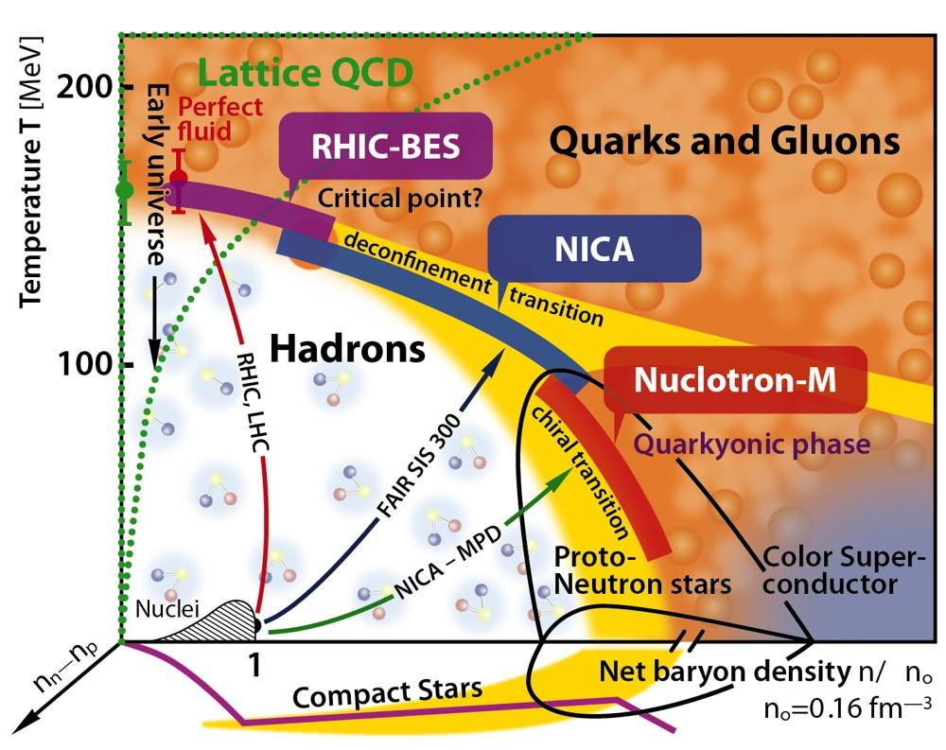

Slide 3
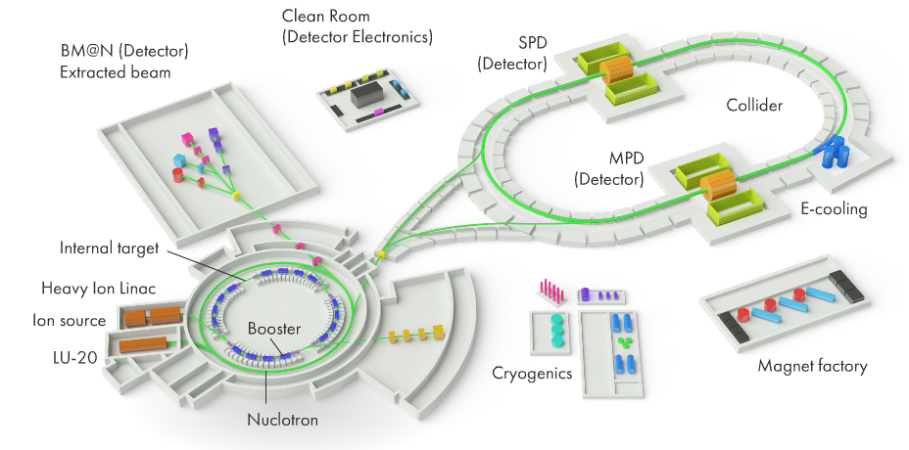
Nuclotron-based Ion Collider fAcility (NICA)

Slide 4
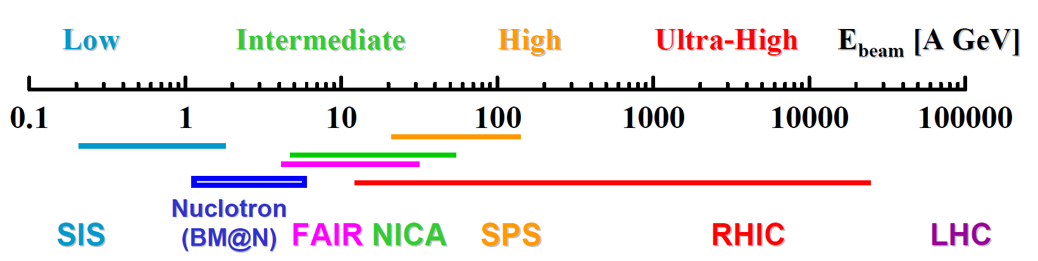
Physics possibilities at the
Nuclotron
Heavy ion collisions experiments
Fixed target experiment
BM@N - Baryonic Matter at Nuclotron
Baryonic matter = Meson and baryon spectroscopy

Slide 5
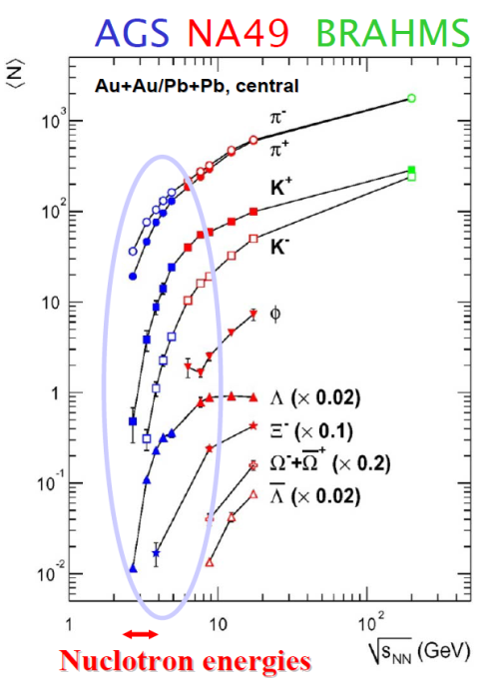
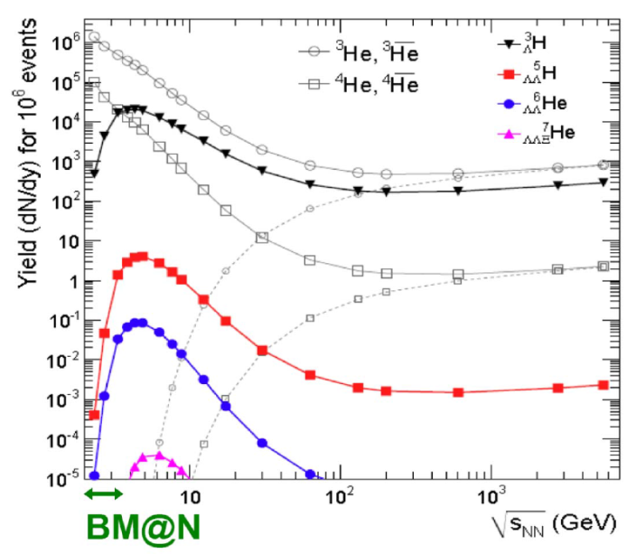
Рис. 1
Рис. 2
Рисунок 1. Выходы мезонов и гиперонов в зависимости от энергии нуклон-нуклонного столкновения в с.ц.м. в Au+Au/Pb+Pb столкновениях. Рисунок 2. Выходы гиперядер в зависимости от энергии нуклон-нуклонного столкновения в Au+Au столкновениях, согласно предсказаниям тепловой модели.

Slide 6
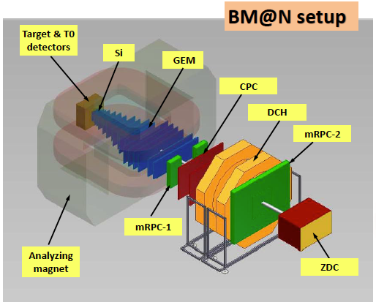
Требования к трековой системе:
1) возможность стабильной работы в условиях высоких загрузок до 10⁶ ионов/сек;
2) высокое пространственное разрешение;
3) геометрическая эффективность >95%;
4) максимально возможный аксептанс в пределах размеров апертуры анализирующего магнита установки BM@N;
5) способность стабильно работать в магнитном поле 0,8 Тл.

Slide 7
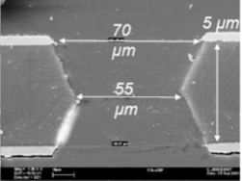
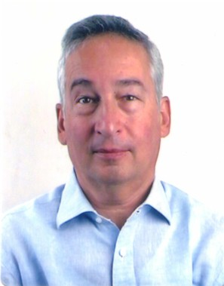
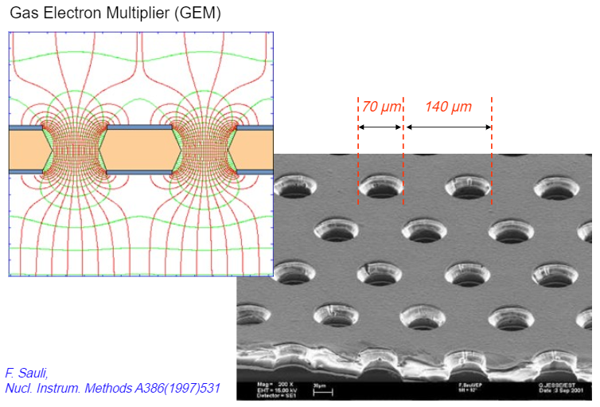
Sauli Fabio

Slide 8
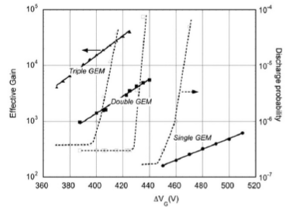
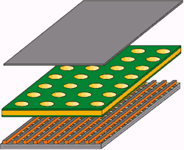
График зависимости эффективности и вероятности пробоя от разности потенциалов для одного, двух и трёх ГЭУ.
Схема однокаскадного ГЭУ.

Slide 9
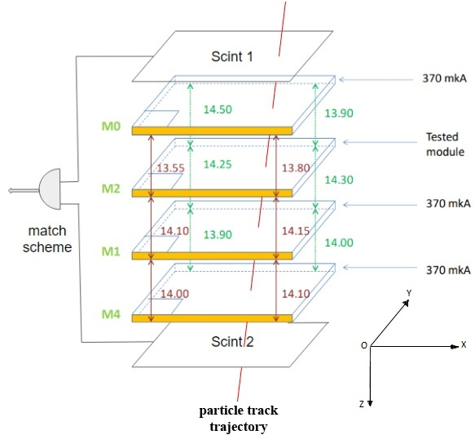
Схема экспериментальной установки
Цели работы:
исследовать характеристики GEM-камер,используемых в эксперименте BM@N: их эффективность регистрации заряженных частиц, точность измерения координат точки пересечения трека с плоскостью детектора, её зависимость от угла наклона трека относительно плоскости детектора, зависимость этих характеристик от приложенного к детектору напряжения.
M0, M1, M4 – мониторные камеры
М2 – исследуемая камера

Slide 10
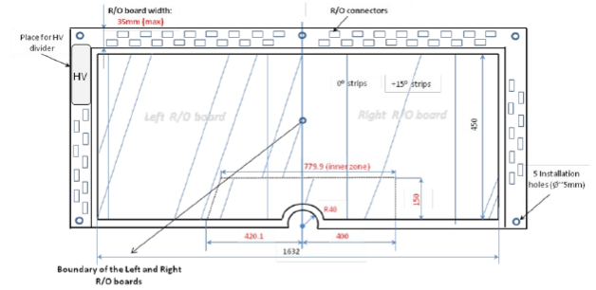
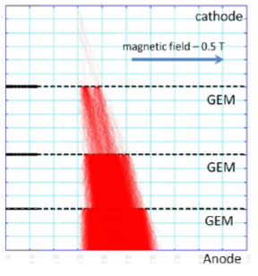
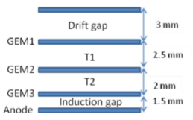
Моделирование движения электронов лавины между каскадами ГЭУ под действием магнитного поля.
Схематическое изображение считывающих плоскостей ГЭУ, используемых в эксперименте BM@N

Slide 11
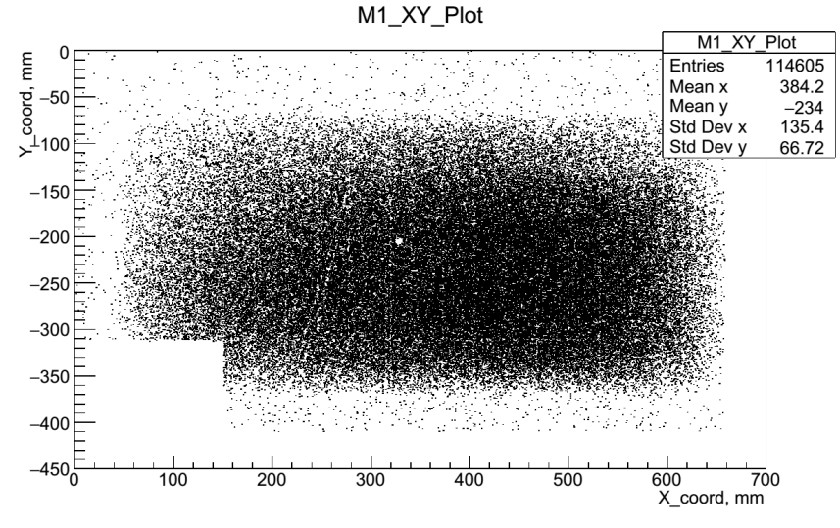
Распределение зарегистрированных детектором событий (частиц космического излучения)

Slide 12
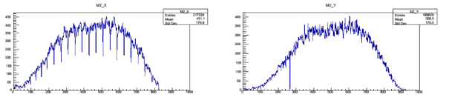
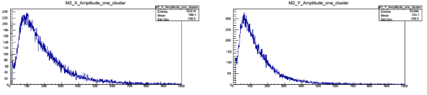
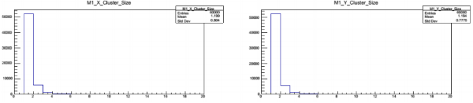
Распределение сработавших стрипов
Распределение событий по амплитудам
Распределение по количеству кластеров в одном событии

Slide 13
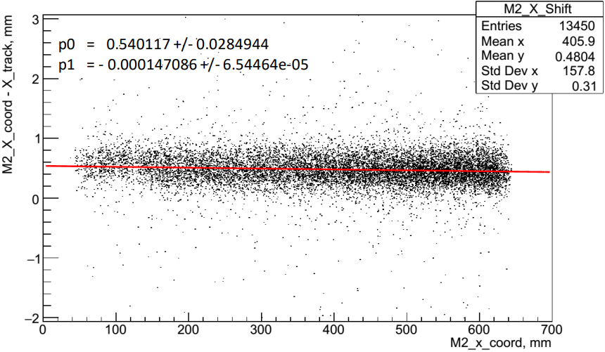
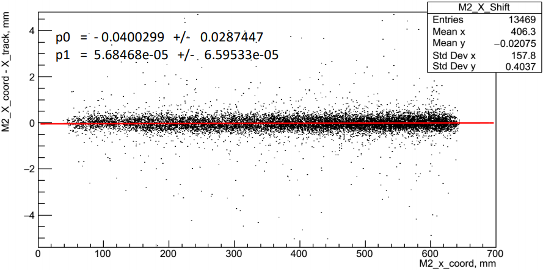
График зависимости невязки от координаты по оси ОX после процедуры выравнивания
График зависимости невязки от координаты по оси ОX до процедуры выравнивания

Slide 14
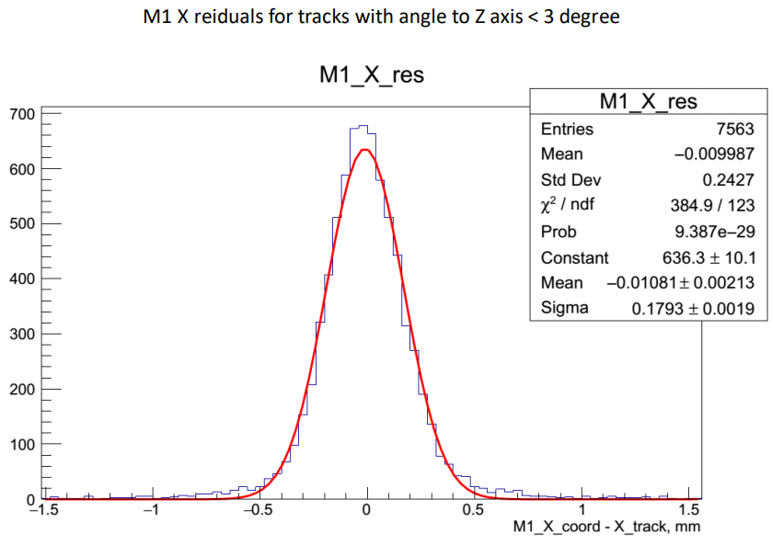

Slide 15
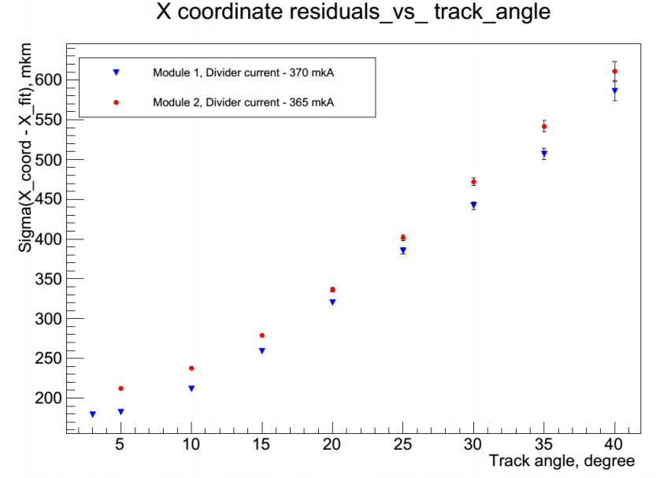
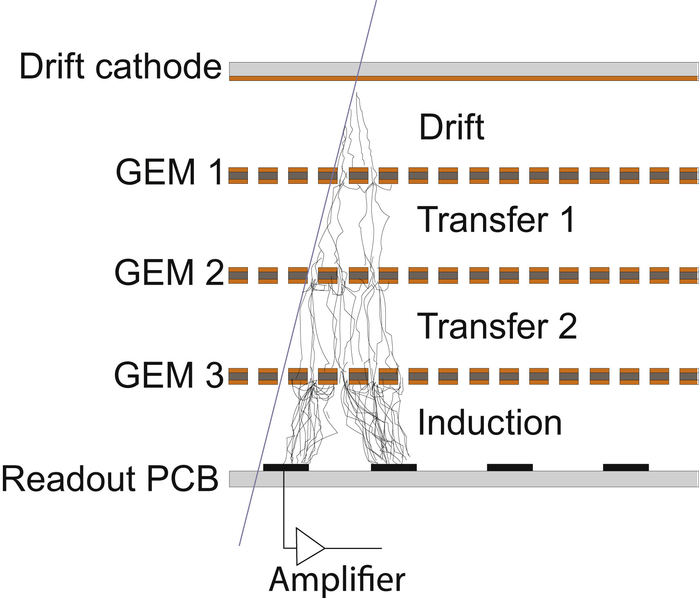
График зависимости стандартного отклонения от угла вхождения частицы
Схематическое изображение расширения пучка при вхождении в GEM-пластину под углом

Slide 16
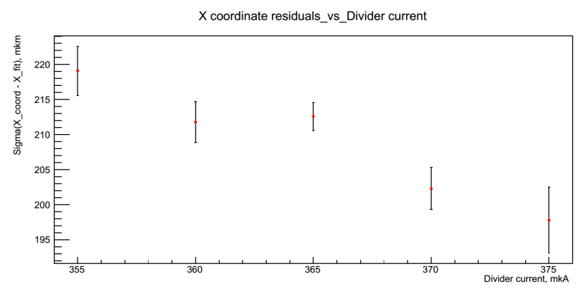
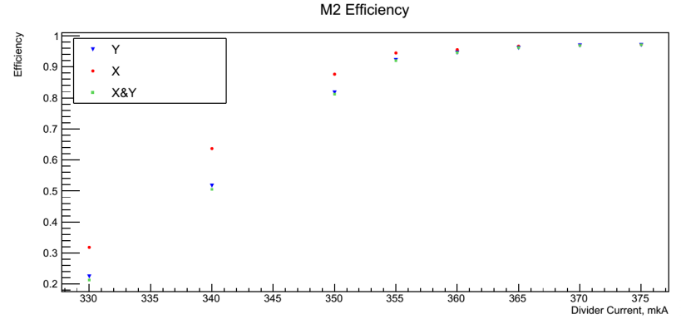
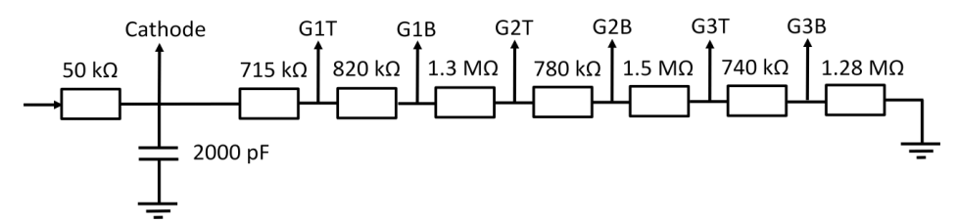
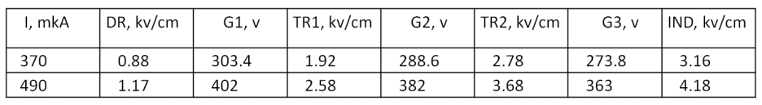
График зависимости стандартного отклонения от тока на делителе.
График зависимости эффективности от тока на делителе.
Разность потенциалов на GEM-пленках
Дрейфовый
зазор
1-ый трансф.
зазор
2-ой трансф.
зазор
Индукционный
зазор
HV
Схематическое изображение делителя

Slide 17
В результате работы были получены следующие результаты:
1) Эффективность ~97%
2) Пространственное разрешение ~150mkm
Полученные результаты показывают, что GEM-детектор удовлетворяет требованиям, поставленным перед трековой системой эксперимента BM@N.
Список используемой литературы:
[1] NICA White Paper: http://theor0.jinr.ru/twiki-cgi/view/NICA/NICAWhitePaper
[2] М.Н.Капишин “Эксперимент с фиксированной мишенью для изучения барионной материи на нуклотроне BM@N”, УДК 539.172.17
[3] http://nuclphys.sinp.msu.ru/experiment/detectors/gem.htm
[4] “Схема установки BM@N, краткое описание детекторных подсистем” http://bmnshift.jinr.ru/wiki/lib/exe/fetch.php?media=bmnexcursion_september2016.doc
[5] “Центральная трековая система эксперимента BM@N. Основные требования к детекторам” http://bmnshift.jinr.ru/wiki/lib/exe/fetch.php?media=tdr_gem_may2017_v1.doc
[6] “Описание и характеристики GEM детекторов эксперимента BM@N” http://bmnshift.jinr.ru/wiki/lib/exe/fetch.php?media=tdr_gem_may2017_v1.doc
[7] https://cds.cern.ch/record/2257210
[8] http://nica.jinr.ru/ru/

